Slide 1
Es sollen nur die Folien präsentiert werden, die das in der Ortsfeuerwehr vorhandene Funkgerät zeigen.
Bsp.: Sollte in der Ortsfeuerwehr nur „Sepura“ Funkgeräte vorhanden sein, sind die Folien mit „Motorola“ Erläuterungen auszublenden.

Slide 2

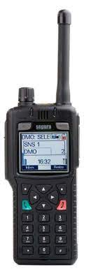
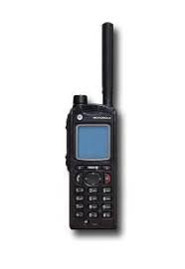
Gerätekunde und Bedienung
Modulare Grundlagenausbildung

Slide 3
Lernziele
Die Teilnehmenden sollen
die für die Truppfunktion bedeutenden Grundfunktionen eines HRTs / MRTs erläutern können.
Anmerkung: Diese Folien stellen nicht die gesamte Bedienungsanleitung der Funkgeräte Sepura und Motorola dar, vielmehr dient der Auszug dazu, um am Sprechfunkverkehr teilzunehmen. Sämtliche Sonderfunktionen werden in den Ergänzungsmodulen erwähnt.

Slide 4
Funkgerätetypen (Sepura)
Quelle: Schulungsunterlagen ASDN Link: www.digitalfunk.niedersachsen.de

Slide 5
Funkgerätetypen (Motorola)
Quelle: Schulungsunterlagen ASDN Link: www.digitalfunk.niedersachsen.de

Slide 6
Funkgerätetypen
MRT = Mobile Radio Terminal
HRT = Handheld Radio Terminal
FRT = Fixed Radio Terminal

Slide 7
Funkgerätetypen (Sepura)
Übersicht der Tastenbelegung (aktuelle Programmierung)
Quelle: Schulungsunterlagen ASDN Link: www.digitalfunk.niedersachsen.de

Slide 8
Funktionen des Endgerätes (Sepura)
Quelle: Schulungsunterlagen ASDN Link: www.digitalfunk.niedersachsen.de

Slide 9
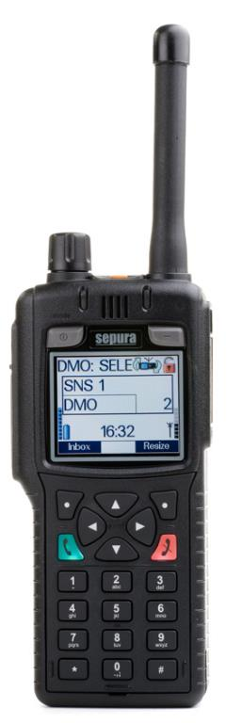
Funktionen des Endgerätes
Softkey-Taste
2 mögliche Tasten zur Betätigung
langes Drücken = Tastensperre Ein / Aus
Bei aktivierter Tastensperre sind alle Tasten außer der Sendetaste und der Notruftaste gesperrt.
Es erscheint folgendes Symbol im Display:
Quelle: Schulungsunterlagen ASDN Link: www.digitalfunk.niedersachsen.de

Slide 10
Funktionen des Endgerätes (Sepura)
Quelle: Schulungsunterlagen ASDN Link: www.digitalfunk.niedersachsen.de

Slide 11
Funktionen des Endgerätes (Sepura)
Quelle: Schulungsunterlagen ASDN Link: www.digitalfunk.niedersachsen.de

Slide 12
Funktionen des Endgerätes (Sepura)
Quelle: Schulungsunterlagen ASDN Link: www.digitalfunk.niedersachsen.de

Slide 13
Funktionen des Endgerätes (Sepura)
Quelle: Schulungsunterlagen ASDN Link: www.digitalfunk.niedersachsen.de

Slide 14
Funktionen des Endgerätes (Sepura)
Quelle: Schulungsunterlagen ASDN Link: www.digitalfunk.niedersachsen.de

Slide 15
Funktionen des Endgerätes (Sepura)
Quelle: Schulungsunterlagen ASDN Link: www.digitalfunk.niedersachsen.de

Slide 16
Funktionen des Endgerätes (Motorola)
Quelle: Schulungsunterlagen ASDN Link: www.digitalfunk.niedersachsen.de

Slide 17
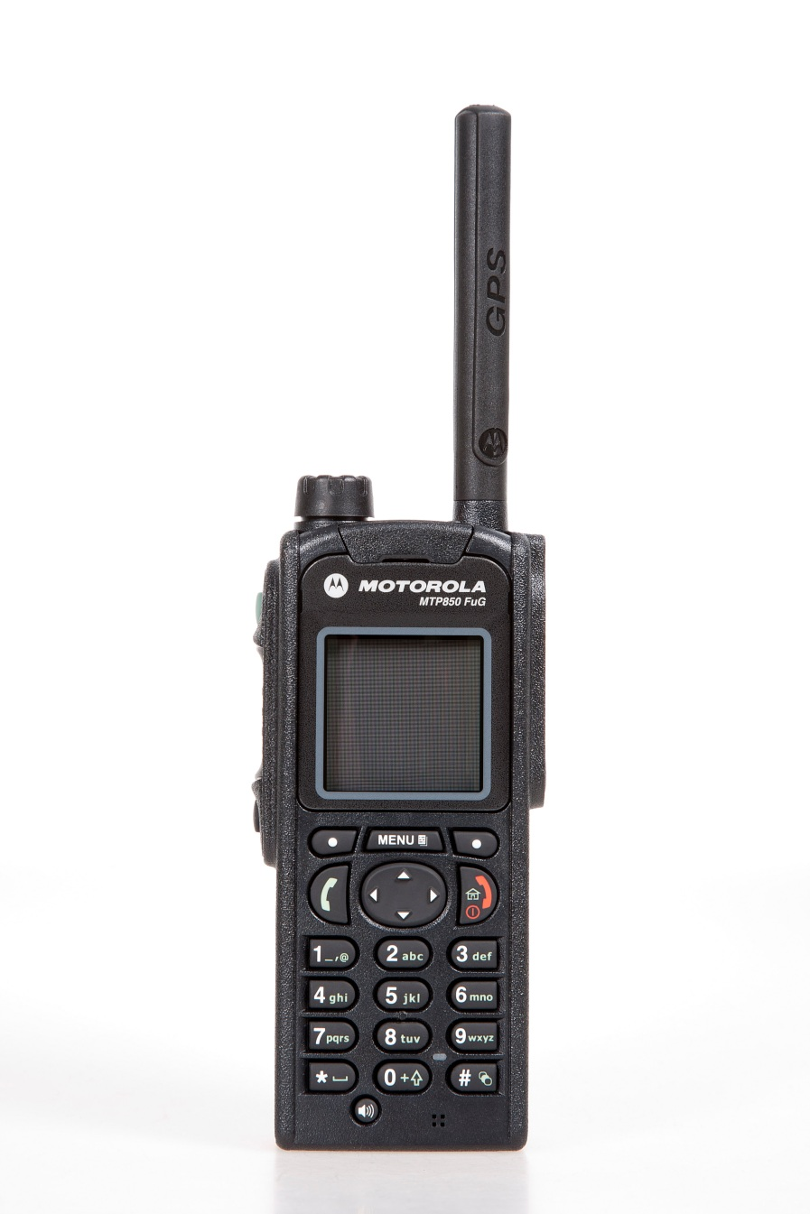
Funktionen des Endgerätes
Ein-Aus-/Beenden-/Ausgangsmodus-Taste
Einschalten (ca. 2 Sekunden halten)
Ausschalten (ca. 2 Sekunden halten)
Rückkehr zum Startbildschirm
Gespräch beenden
Quelle: Schulungsunterlagen ASDN Link: www.digitalfunk.niedersachsen.de

Slide 18
Funktionen des Endgerätes
Navigationsdrehknopf
Mit dem Navigationsdrehknopf
verändern Sie die Lautstärke
verändern Sie durch einmaliges Drücken und anschließendem Drehen die Rufgruppe innerhalb des ausgewählten Ordners
bewegen Sie sich durch einmaliges Drücken und anschließendem Drehen innerhalb des Menüs
Quelle: Schulungsunterlagen ASDN Link: www.digitalfunk.niedersachsen.de

Slide 19
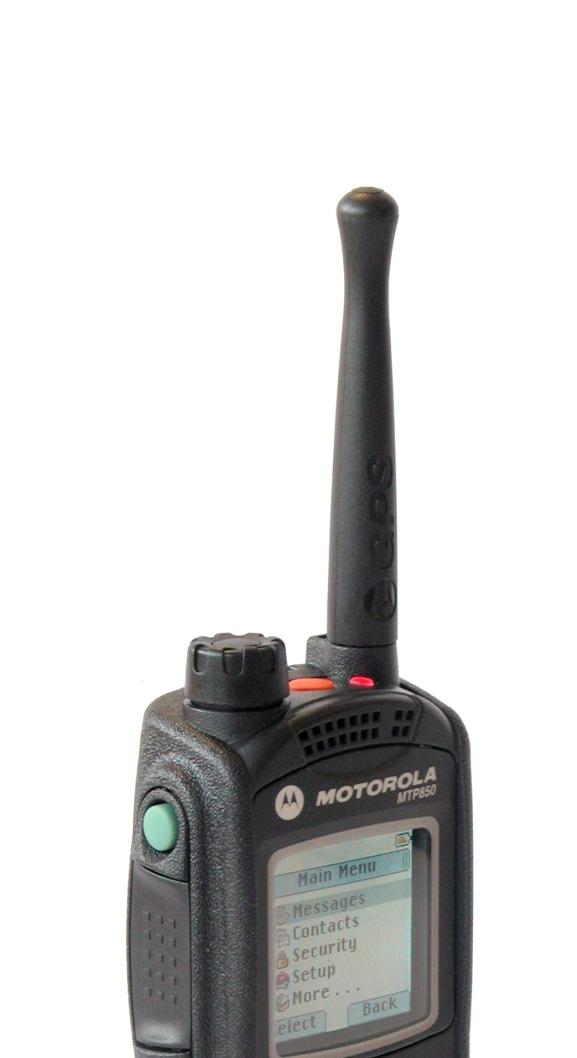
Funktionen des Endgerätes
Farben der Leuchtanzeige
LED-Statusanzeige
rot
Dauernd: Gerät außer Betrieb
Blinkend: Einbuchvorgang
grün
Dauernd: Gerät sendet
Blinkend: Gerät in Betrieb
orange
Dauernd: Sendesperre aktiv
Blinkend: Ankommender Ruf
Quelle: Schulungsunterlagen ASDN Link: www.digitalfunk.niedersachsen.de

Slide 20

Funktionen des Endgerätes MTP 850
Programmierbare Seiten-Tasten
obere Seiten-Taste:
durch langes Drücken wechseln Sie, auch betriebsartübergreifend, in die zuvor eingestellte Rufgruppe (Toggeln)
untere Seiten-Taste:
- durch langes Drücken wird die Betriebsart (TMO/DMO) gewechselt (kommunale Programmierung)
- keine Belegung (polizeiliche Programmierung)
Quelle: Schulungsunterlagen ASDN Link: www.digitalfunk.niedersachsen.de

Slide 21
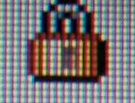
Funktionen des Endgerätes
Tastensperre
Bei aktivierter Tastensperre sind alle Tasten außer der Sendetaste, der Notruftaste und der Lautstärkeregelung (Navigationsdrehknopf) gesperrt.
Menü-Taste und * Taste drücken
Es erscheint folgendes Symbol im Display:
Quelle: Schulungsunterlagen ASDN Link: www.digitalfunk.niedersachsen.de

Slide 22
Funktionen des Endgerätes
Anmelden im Netz
Bitte schalten Sie das Funkgerät ein.
Ein- / Aus-Taste ca. 2 Sekunden drücken
Das Gerät meldet sich mit dem zuletzt eingestellten Betriebszustand an.
Beim Einschalten werden aktueller Softwarestand und Programmierung angezeigt.
Quelle: Schulungsunterlagen ASDN Link: www.digitalfunk.niedersachsen.de

Slide 23
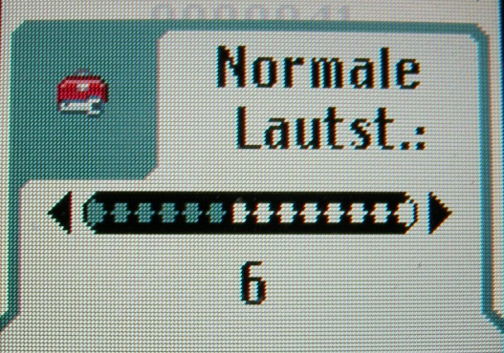
Funktionen des Endgerätes
Lautstärke einstellen
Stellen Sie die Lautstärke auf kleinste Stufe
Navigationsdrehknopf gegen den Uhrzeigersinn drehen
Dieses wird im Display durch einen Balken angezeigt.
Quelle: Schulungsunterlagen ASDN Link: www.digitalfunk.niedersachsen.de

Slide 24
Funktionen des Endgerätes
Wechsel der Gesprächsgruppe (Variante 1)
Innerhalb eines Gruppenordners kann die Gesprächsgruppe wie folgt gewechselt werden:
Navigationsknopf 1x drücken
Drehen des Navigationsknopf links/rechts
Sendetaste drücken oder ca. 5 Sekunden warten
oder
mit Navigationstaste ◄► auswählen
Sendetaste drücken oder Kontexttaste „wählen“ Auswahl bestätigen
Quelle: Schulungsunterlagen ASDN Link: www.digitalfunk.niedersachsen.de

Slide 25
Funktionen des Endgerätes
Notruftaste
Notruf
Drücken der roten Taste (mind. 2 Sekunden)
Das Gerät sendet ohne Drücken der Sendetaste für eine vorher programmierte Zeit (15 Sekunden Senden, 30 Sekunden Empfangen – für 15 Minuten) an ein vordefiniertes Ziel.
Das Drücken der Notruftaste in ausgeschaltetem Zustand schaltet das Gerät zwar ein, es wird aber kein Notruf gesendet.
Quelle: Schulungsunterlagen ASDN Link: www.digitalfunk.niedersachsen.de

Slide 26
Zusammenfassung
Die in den zuvor dargestellten Funktionen bilden nur einen Teil

Slide 27

Zusammenfassung

